Slide 1
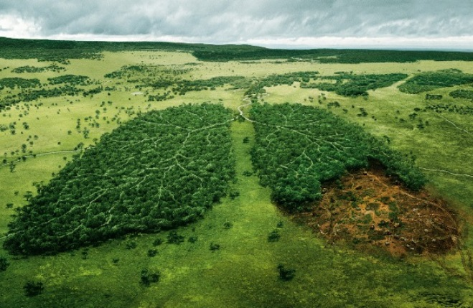
Знищення лісів

Slide 2
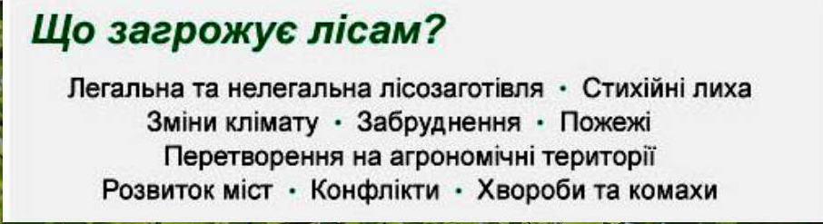
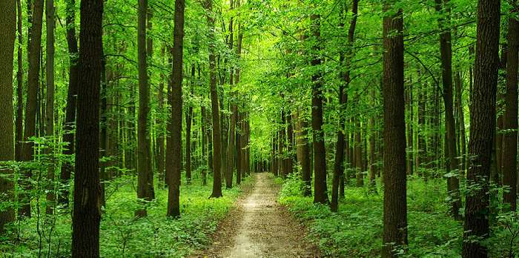

Slide 3
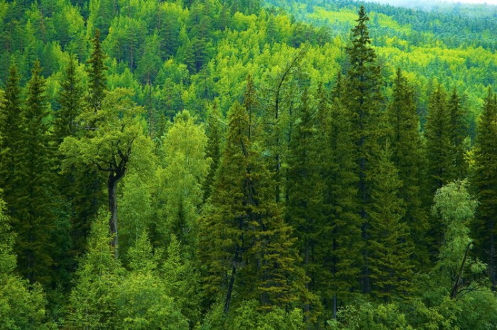
Ліс - важлива складова біосфери. Він є одним із основних типів рослинності і складається з сукупності дерев, трав, чагарників, мохів, лишайників, а також тварин і мікроорганізмів. Все у лісі біологічно взаємопов'язано і впливає не лише одне на одне, але й на навколишнє середовище.

Slide 4
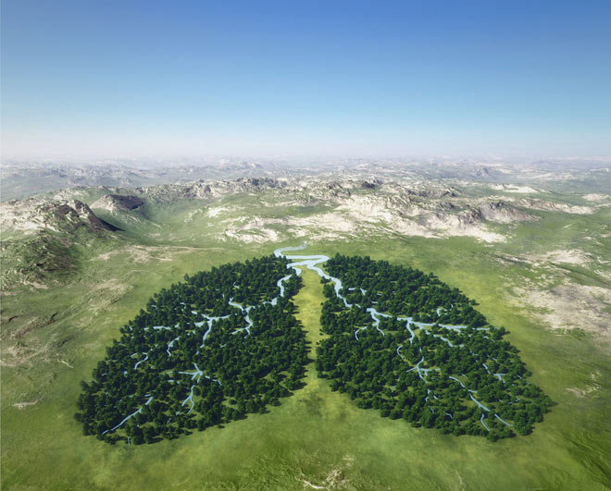
Ліси – зелені легені планети

Slide 5
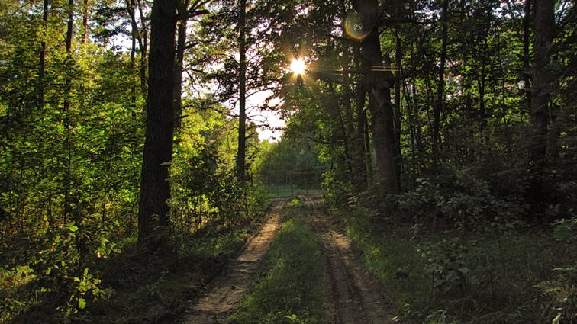
Ліс дає харчові продукти (гриби, ягоди), сировину для виготовлення паперу, деревину для будівництва і виготовлення меблів. Ліс сприяє підтриманню нормального водного режиму річок, регулює клімат на величезних територіях, захищає ґрунти від ерозії і сприяє підвищенню врожайності полів.

Slide 6
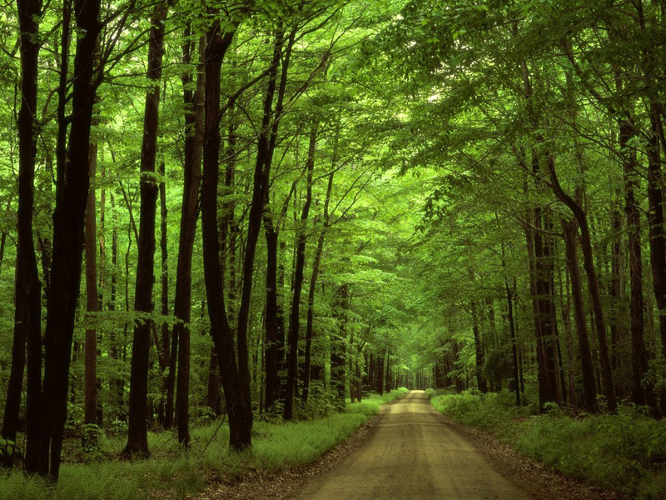
За підрахунками вчених, за один сонячний день 1 га лісу поглинає з повітря 120-280 кг вуглекислого газу і виділяє 180-200 кг кисню. Одне дерево середньої величини виробляє достатню для дихання трьох людей кількість кисню. Гектар хвойного лісу затримує 40 тонн пилу, а листяного - 100 тонн.

Slide 7
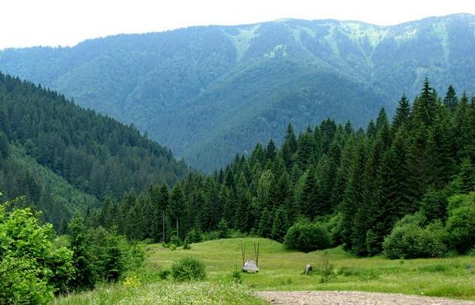
Затримуючи надовго танення снігів, ліс гарантує собі достатній запас вологи в разі, якщо влітку не буде достатньої кількості опадів. Саме цим він забезпечує існування джерел, які значно покращують продуктивність місцевості. Ліси відіграють також важливу роль як захист від сухих і холодних вітрів.

Slide 8
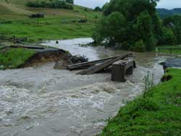
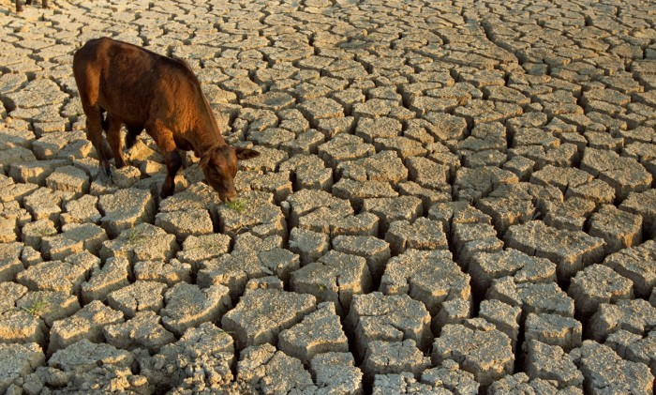
Без лісів вода талого снігу і дощів швидко стікає в русла струмків і річок, що спричиняє повені.
Вода майже не випаровується назад у повітря внаслідок чого часто починаються засухи.

Slide 9
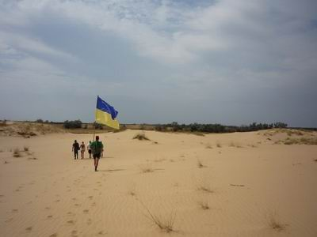
Масове вирубування дерев може спричинити раптові зміни температури, знесення родючого шару ґрунту. Як результат, на місці вирубаних лісів утворюються пустелі. Особливо це стосується південних територій України. Раніше на цілинах Північного Причорномор'я росли буйні трави, букові, дубові гаї й ліси, а тепер залишився тільки голий степ, який з усіх боків провівають вітри.

Slide 10
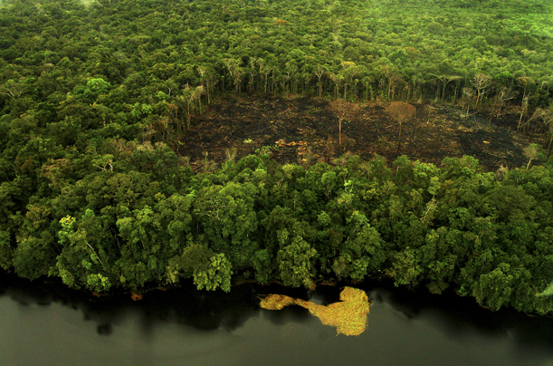
Ліси ростуть на всіх континентах, окрім Антарктиди, і покривають близько 30 % суходолу – це більше 4 000 млн.га. Майже половина лісів - тропічні і субтропічні. На основі супутникових зйомок вчені створили інтерактивну карту змін лісового покриву Землі. Як з'ясувалось, за останній період наша планета втратила близько 1,5 млн. кв. км лісів.

Slide 11
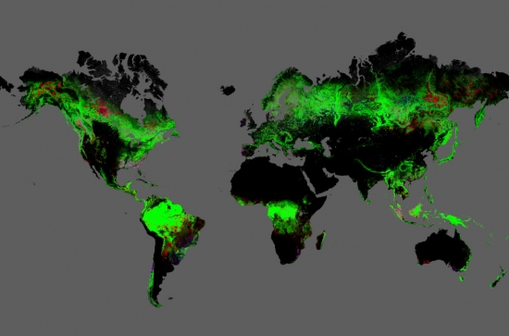
Карта змін лісового покриву відображає динаміку за 2000-2012 роки. Зеленим кольором виділені заліснені території, червоним відзначені зниклі, синім — знову виникаючі, а на ділянках рожевого кольору ліс одночасно і знищується, і відроджується.

Slide 12
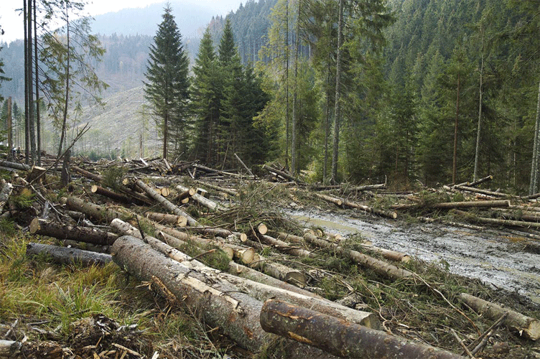
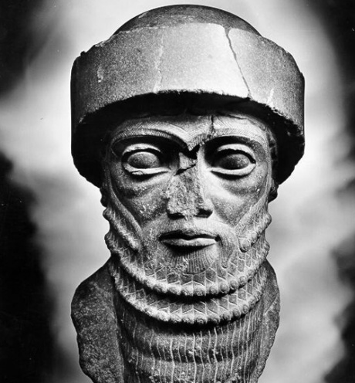
Вавилонський цар Хаммурапі видав перший в історії закон про збереження лісів. Згідно із цим законом за вирубування лісів засуджували до смертної кари.

Slide 13
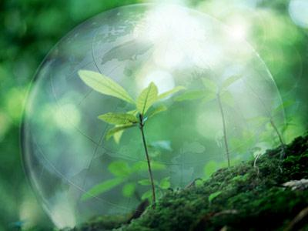
Розмір “легень планети” стрімко зменшується: протягом багатьох десятиліть від них відрізаються досить суттєві шматки. Як кажуть екологи, швидкість зникнення лісів - площа у 36 футбольних полів щодня.

Slide 14
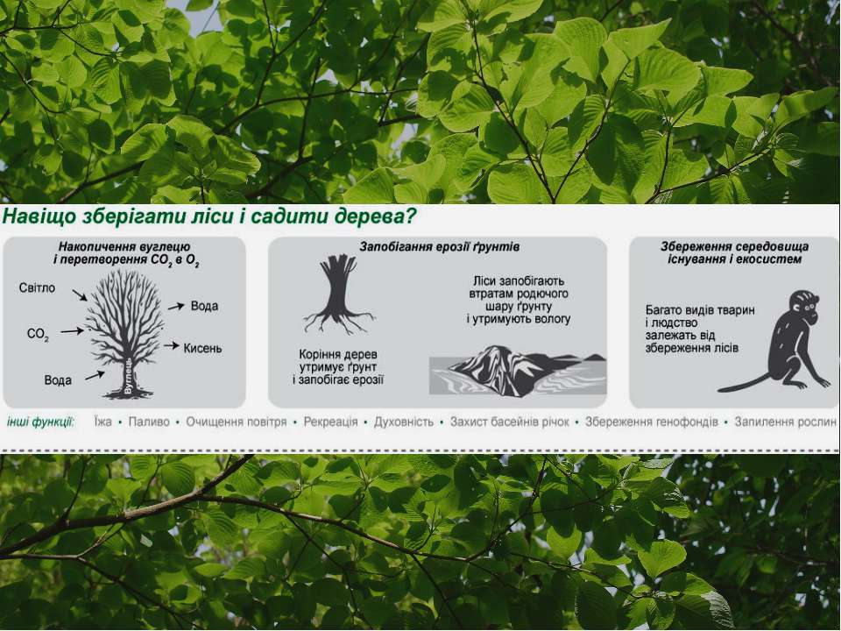

Slide 15
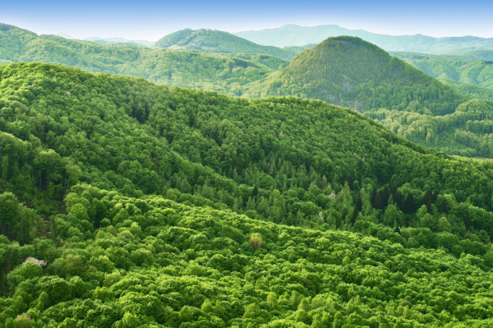
21 березня відзначається Міжнародний день лісів.
Починаючи з 2013 року 21 березня буде щорічно відзначатись з метою підвищення обізнаності з питань раціонального використання, збереження та сталого розвитку всіх видів лісів в інтересах нинішнього і майбутніх поколінь.

Slide 16
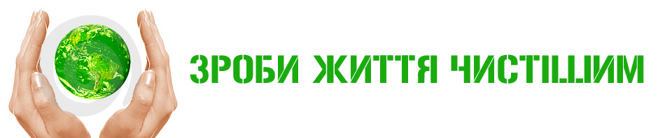
Вирубка це ще не все, на що можуть очікувати ліси нашої планети. Близько 94 % лісових пожеж трапляється саме з вини людини і лише 6 % пожеж спричиняють природні катаклізми. Проте і це ще не все. Поширено заснування несанкціонованих звалищ побутового сміття в районах лісосмуг чи посадок.

Slide 17
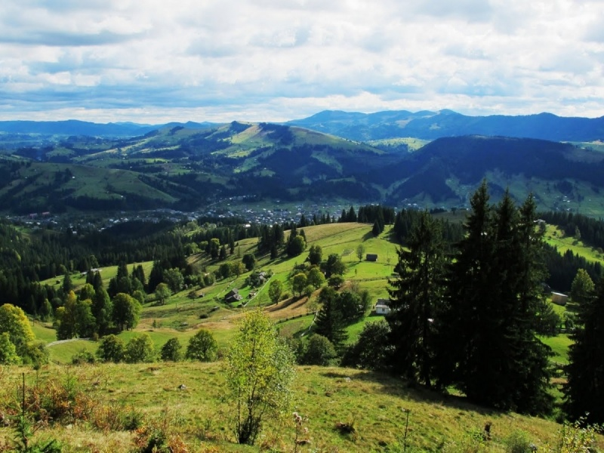
Законодавче врегулювання Штрафи за знищення лісів в Україні
Незаконна вирубка лісів - від 0,5 до 13 мінімальних зарплат за кожне дерево Розведення вогнища в лісі – від 17 до 51 грн. Засмічення лісу – 170 – 300 грн. Знищення рідкісних рослин та тварин – від 70 до 2500 гривень.

Slide 18
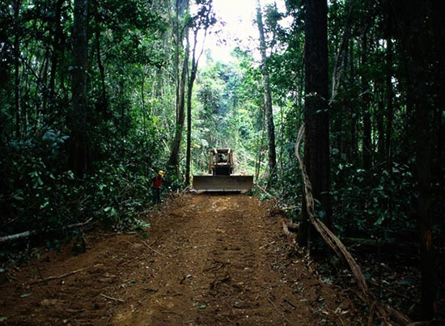
Десять лісів, яким загрожує найбільша небезпека
Амазонський дощовий ліс

Slide 19
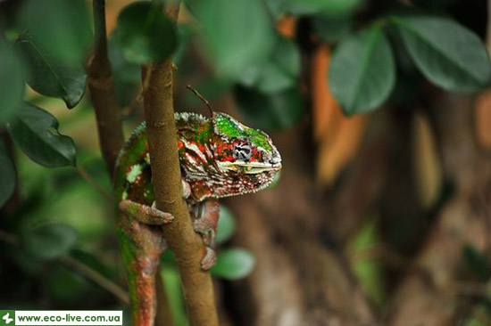
Тропічні ліси Мадагаскару
Леопардовий хамелеон на фото – один з тисяч видів, які зустрічаються лише у тропічних лісах Мадагаскару. Якщо зникнуть вологі (як і сухі) тропічні ліси острову, ці види зникнуть разом з ними.

Slide 20
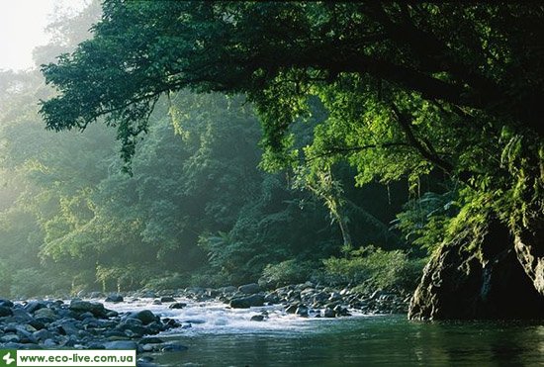
Лісисті острови Філіппіни

Slide 21
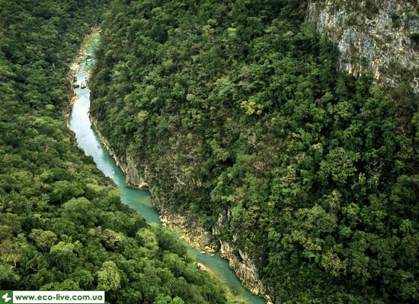
Мезоамериканські ліси

Slide 22
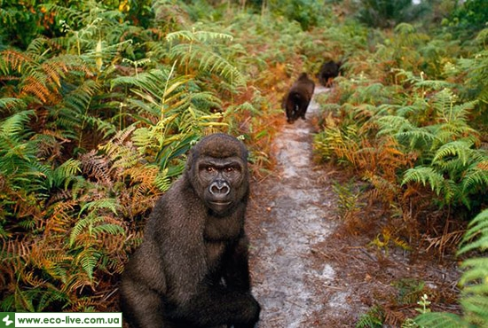
Тропічні ліси Конго

Slide 23
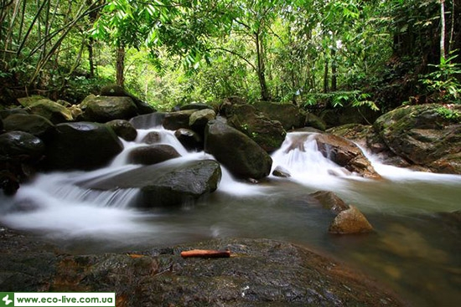
Розколоті ліси Південно-Східної Азії

Slide 24
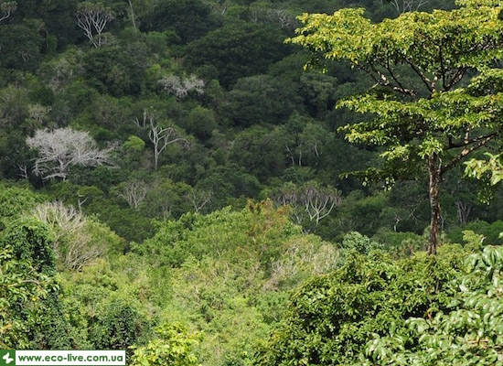
Прибережні ліси Східної Африки

Slide 25
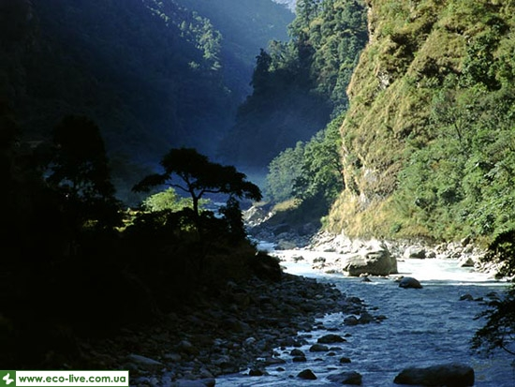
Вологі ліси Гімалаїв

Slide 26
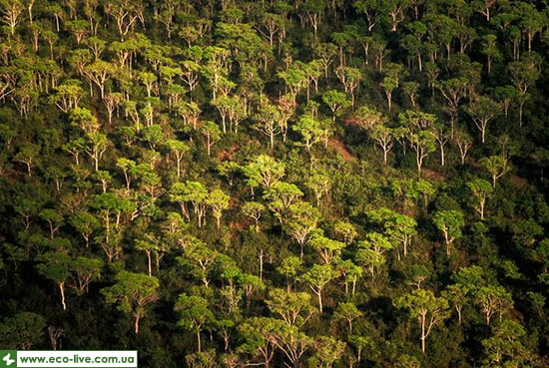
Ліси бразильської савани
Лісовий масив Серрадо в Бразилії (на фото) являється однією з найбільших саванних екосистем в світі.

Slide 27
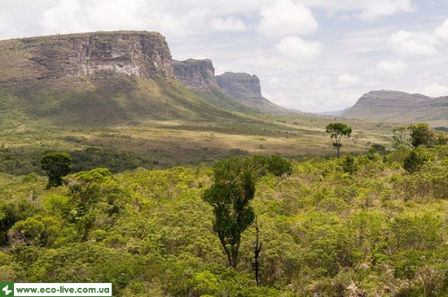
Атлантичний сухий ліс

Slide 28


Slide 29


